Slide 1



MANUAL
DE ÉTICA
2021
Y CONDUCTA
MINISTERIO DE EDUCACIÓN PÚBLICA
Comisión de Ética y Valores

Slide 2
Integrantes de la Comisión de Ética y Valores:
Resolución No. 659-MEP-2016
Silvia P. Sáenz Soto, Coordinadora.
Tatiana Marín Corrales, Departamento de Control Interno, Dirección de Planificación Institucional.
Wilber Ching Sojo, Oficial Mayor.
María Roxana Soto Castro, Asesora Despacho de la Ministra y Secretaria de la Comisión .
María Vanessa Ramírez Calderón, Jefa Unidad de Gestión Administrativa y Logística y Unidad de Gestión de la Calidad de la Dirección de Recursos Humanos.
Art. 4
27 Enlaces Regionales
20 Enlaces Oficinas Centrales

Slide 3
ACTIVIDADES PREVIAS AL MANUAL DE ÉTICA Y CONDUCTA:
No. | AÑO | ACTIVIDADES RELEVANTES
1 | 2016 | -CREACIÓN DE LA COMISIÓN -SE ASIGNÓ UN ENLACE EN CADA DIRECICÓN REGIONAL DE EDUCACIÓN -CAPACITACIÓN DE LOS INTEGRANTES DE LA COMISIÓN
2 | 2017 | -TALLERES DE CAPACITACIÓN A LOS ENLACES REGIONALES -DIAGNÓSTICO CASUÍSTICO (INFORMACIÓN DE DEPENDENCIAS DEL MEP).
3 | 2018 | -DIAGNÓSTICO DE OPINIÓN Y PERCEPCIÓN (5757 PARTICIPACIONES). -TALLER CON ENLACES REGIONALES PARA DEFINIR LOS VALORES INSTITUCIONALES Y LAS ACCIONES CONGRUENTES.
4 | 2019 | -DIAGNÓSTICO DE OPORTUNIDAD -REDACCIÓN DEL MANUAL DE ÉTICA Y CONDUCTA -INICIO DE ELABORACIÓN DE LA MATRIZ DE INDICADORES ÉTICOS

Slide 4


2020 : OFICIALIZACIÓN DEL MANUAL
LA COMISIÓN TRABAJO:
1. INDUCCIÓN DEL MANUAL DE ÉTICA Y CONDUCTA 2020-2021 en:
**Direcciones Regionales de Educación.
**Direcciones de Oficinas Centrales.
2. IMPLEMENTACIÓN DE LA MATRIZ DE INDICADORES ÉTICOS.
3. COORDINÓ CON DRH PARA INCORPORARLO EN MÓDULO DE INDUCCIÓN Y REINDUCCIÓN DEL PERSONAL.
2021 : OFICIALIZACIÓN POLÍTICA ÉTICA
1. DIAGRAMACIÓN, DISEÑO DE LA POLÍTICA ÉTICA DEL MEP
2. ACTUALMENTE EN LA DIVULGACIÓN DE LA POLÍTICA ÉTICA

Slide 5


Como parte del marco ético de una organización, son documentos orientadores de la conducta de las personas trabajadoras, basados en un conjunto de valores o conductas que ejemplifican su puesta en práctica. Es importante señalar que no tienen estructura jurídica (artículado) ni incorporan sanciones (León Hernández, 2019)
Al respecto García Marzá señala que “los códigos éticos no constituyen un conjunto de normas, mandatos y prohibiciones, dirigidas a definir qué comportamientos son adecuados o deseables, sino un conjunto de valores que guía la conducta y nos orienta en la toma de decisiones”
Código o Manual
de Ética y Conducta

Slide 6

VALORES
Valores compartidos
Máximo 5 valores (recuerden)
Se busca orientar el quehacer organizacional
Acciones congruentes
Conductas concretas con las que las personas trabajadoras se puedan identificar con el quehacer diario

Slide 7
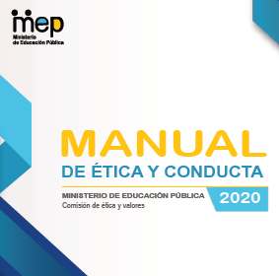
Objetivo Establecer el marco ético de este ministerio, en el cual declara los principios y valores éticos que deben prevalecer en el Ministerio de Educación Pública, por tanto, se asume como fundamento para guiar el accionar de la institución, las conductas y el correcto proceder, en el cumplimiento de las funciones de quienes en ella laboramos.
Circular
DM-0028-06-2020
08/06/2020

Slide 8
MANUAL DE ÉTICA Y CONDUCTA 2020
Conformado por 6 Capítulos:
Fundamentación Filosófica
Declaración de Principios y Valores
Conductas o Acciones Congruentes
Compromisos éticos
Pautas éticas
Aplicación del Manual de Ética y Conducta

Slide 9
1. Compromiso
2. Respeto
3. Transparencia
4. Responsabilidad
Capítulo II:
Definición de Valores Institucionales
Este valor responde e incluye otros valores: iniciativa, proactividad, diligencia, orden, esmero, puntualidad, dedicación, motivación, mejoramiento continuo, planificación, eficiencia y eficacia, creatividad e innovación, excelencia, cumplimiento, productividad, perseverancia, diligencia, motivación.
Trabajo en equipo, honestidad, tolerancia, compañerismo, dialogo, cooperación, comunicación, dignidad, empatía, sinceridad, confianza, colaboración, solidaridad, comprensión, equidad, puntualidad, igualdad.
Responde e incluye a estos otros valores: honradez, integridad, probidad, honestidad, confianza, sinceridad, comunicación, dialogo, seguimiento.
Responde: puntualidad, cumplimiento, planificación, mejoramiento continuo, servicio pertinente y oportuno, cultura de servicio, capacidad de respuesta, fiabilidad, alta calidad, mejoramiento continuo, simplificación operativa.

Slide 10

SITUACIONES DE ÉXITO:
Primero:
-26 DRE YA CONCLUIDO EL INDUCCIÓN DEL MANUAL.
Un aspecto de recalcar: En Limón se logró capacitar a supervisores y actualmente se comenzó a capacitar a los Directores y las Directoras de los centros educativos.

Slide 11
Segundo:
-Se ha coordinado con instancias del MEP para la implementación del Manual en su gestión, tales como:
1. Dirección de Recursos Humanos, donde formará parte del módulo de inducción y reinducción del personal.
2. El Equipo Institucional de Datos Abiertos-EIDA, donde se subió en el sitio web Transparencia Institucional.
3. Coordinación con la Contraloría de Servicios para la utilización de sus plataformas y medios de comunicación.

Slide 12

INDUCCIÓN EN LAS DIRECCIONES REGIONALES Y DE OFICINAS CENTRALES
1. UNA VEZ RECIBIDA LA INDUCCIÓN CADA UNO DE LOS ENLACES.
3. EL ENLACE REPLICÓ EN TRABAJOS GRUPALES EL LLENADO DE UNAS MATRICES EN SUS DIRECCIONES (SEGÚN LA REALIDAD DE SU ÁREA DE TRABAJO).
4. AL FINAL DE LA INDUCCIÓN COMO PRODUCTO SE BRINDÓ UN INFORME CONSOLIDADO A LA COMISIÓN DEL TRABAJO REALIZADO.

Slide 13
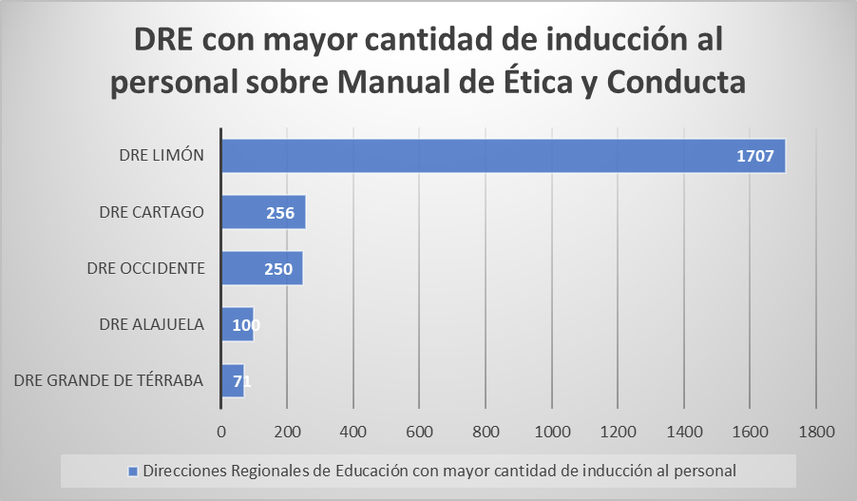

Slide 14
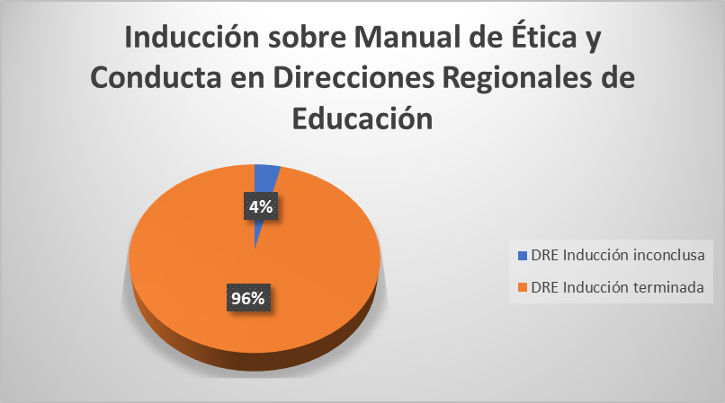

Slide 15
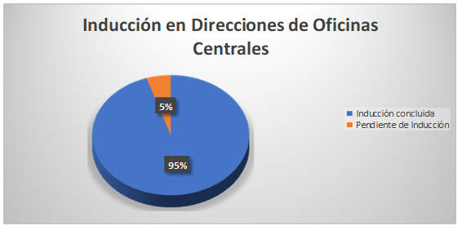

Slide 16

USOS DEL MANUAL
NO ES UN INSTRUMENTO JURÍDICO, SANCIONATORIO O DISCIPLINARIO
SE BUSCA QUE LA ÉTICA SEA VIVENCIAL EN CADA COLABORADOR DEL MEP.

Slide 17


Objetivo Promover una cultura ética que cale en todo el quehacer institucional, orientada hacia la excelencia de las mejores prácticas, que permita el cumplimiento de objetivos y el fortalecimiento del sistema educativo.
Circular
DM-0023-06-2021
29/06/2021

Slide 18

ASPIRACIONES DE LA POLÍTICA ÉTICA:
      Instrumento para el mejoramiento de la gestión ética
      Rango de acción 2021 – 2030
      Necesidades Diagnostico de Oportunidad

Slide 19
EJES DE ACCIÓN
Gestión del talento humano
Comunicación
Ética y Valores
Planificación institucional

Slide 20
Gestión del talento humano
Plan de desarrollo profesional-ocupacional
Plan de desarrollo personal-laboral
Innovación

Slide 21
Comunicación
Estrategia sobre tiempos de respuesta

Slide 22
Ética y Valores
Práctica de valores éticos

Slide 23
Planificación Institucional
Transformación del MEP

Slide 24
LOGROS 2021
      Creación de un logo y correo propio para la Comisión (este último se estará oficializando con el link de la página web del MEP).
      Apertura de un link en la pagina web institucional (lista para el mes de noviembre 2021).

Slide 25
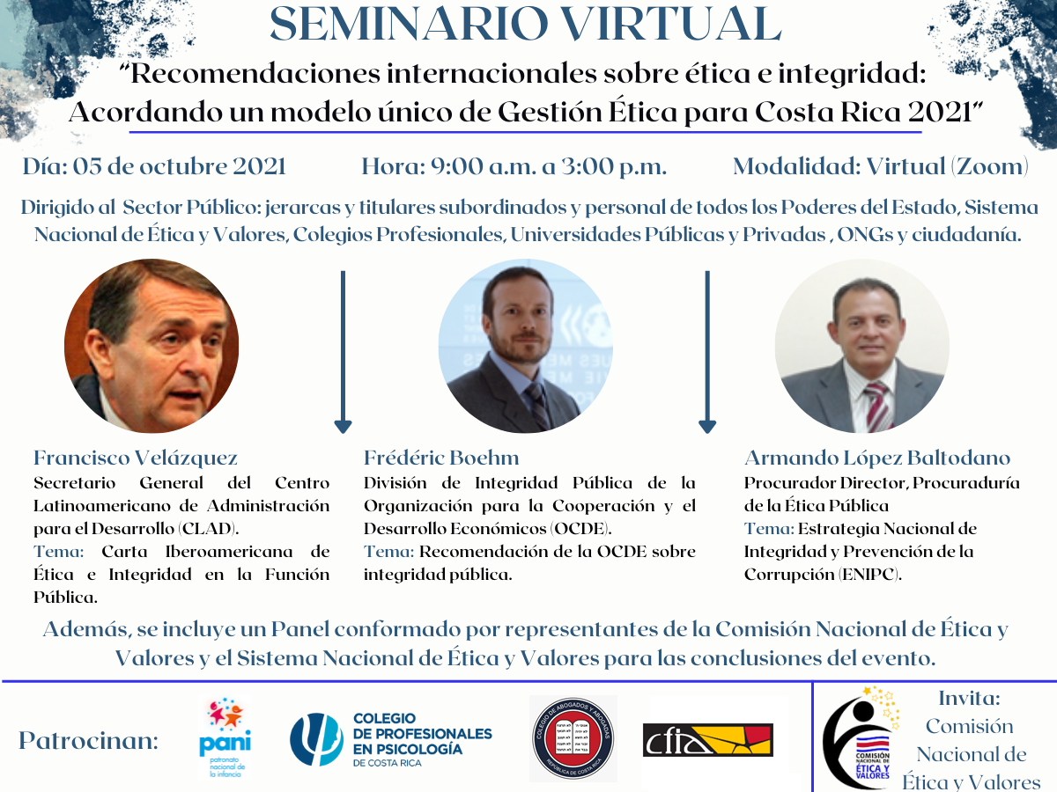
LOGROS 2021
      Organización de actividades para la Semana Nacional de Valores:
      Recomendaciones internacionales sobre ética e integridad: Acordando un modelo único de Gestión Ética para Costa Rica 2021.

Slide 26
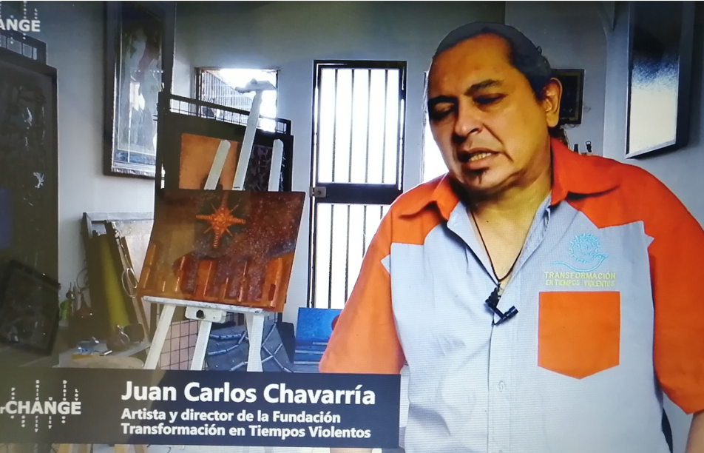
LOGROS 2021
      Organización de actividades para la Semana Nacional de Valores:
      Charla sobre Valores dirigida a los Enlaces de Oficinas Centrales de Ética y Valores del MEP. Con el Artista Juan Carlos Chavarría de la Fundación Transformación en Tiempos de Violentos.

Slide 27
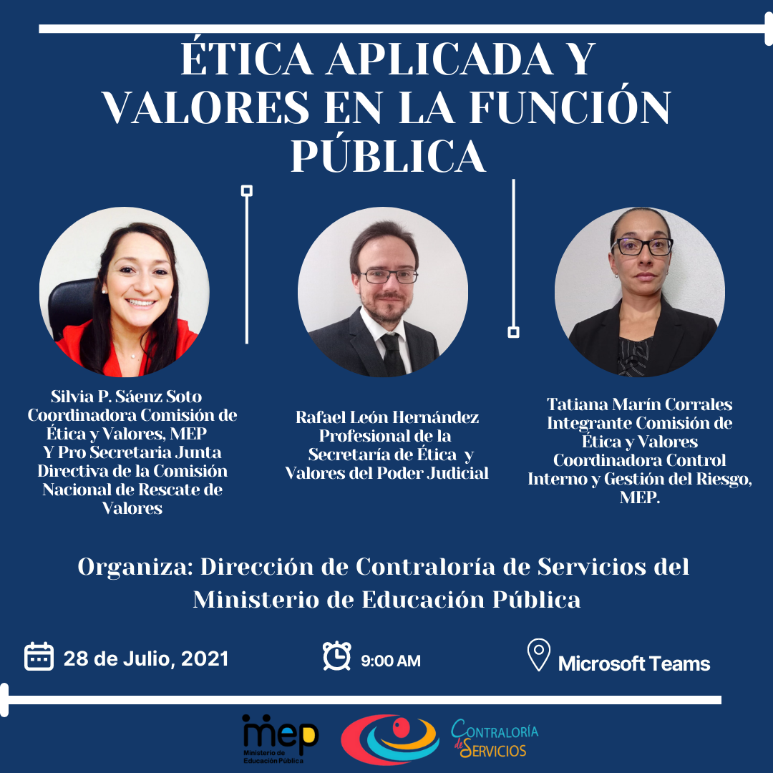
LOGROS 2021
-Participación en el webinario:
1. Ética Aplicada y Valores en la Función Pública.

Slide 28


¡MUCHAS GRACIAS!

